Slide 1

«Методы и приемы, используемые при подготовке к ЕГЭ по географии».
Учитель географии МБОУ школы №5 им.Ю.А. Гарнаева
Колосовская Дарья Владимировна

Slide 2

Портрет выпускника
Цель
Мечты
Страхи
Баллы

Slide 3
Структура экзамена
ЕГЭ по географии длится 3 часа и состоит из решения 31 задания с кратким и развёрнутым ответами. Ответы к заданиям 1–21 и 23 записываются в виде числа, последовательности цифр или слова (словосочетания). В решении заданий с развёрнутым ответом (задания 22, 24–31) требуется выполнить рисунок, решить задачу или описать ход выполнения задания.
На экзамене разрешается использовать линейку, непрограммируемый калькулятор и транспортир. Приносить с собой атласы нельзя, но к экзаменационным материалам прилагается административная карта России, политическая карта мира и все необходимые статистические приложения (чаще всего таблицы) для решения заданий конкретных КИМ.

Slide 4
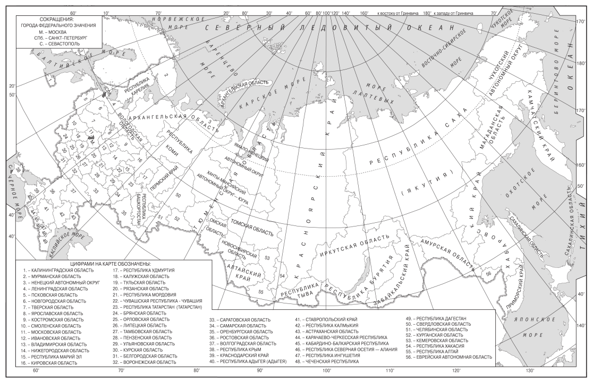


Slide 5
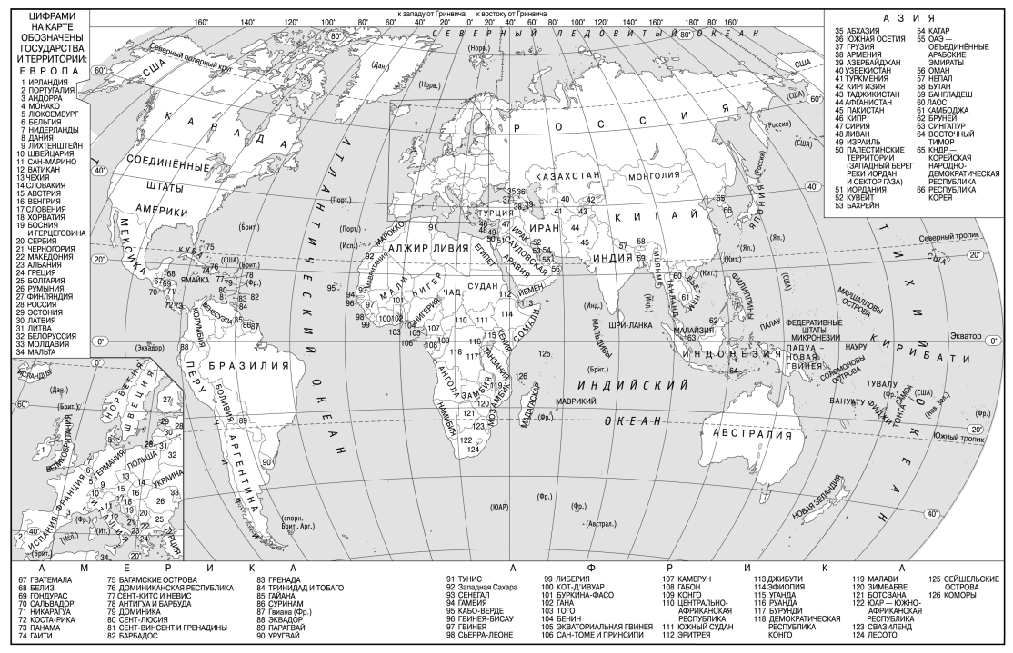

Slide 6
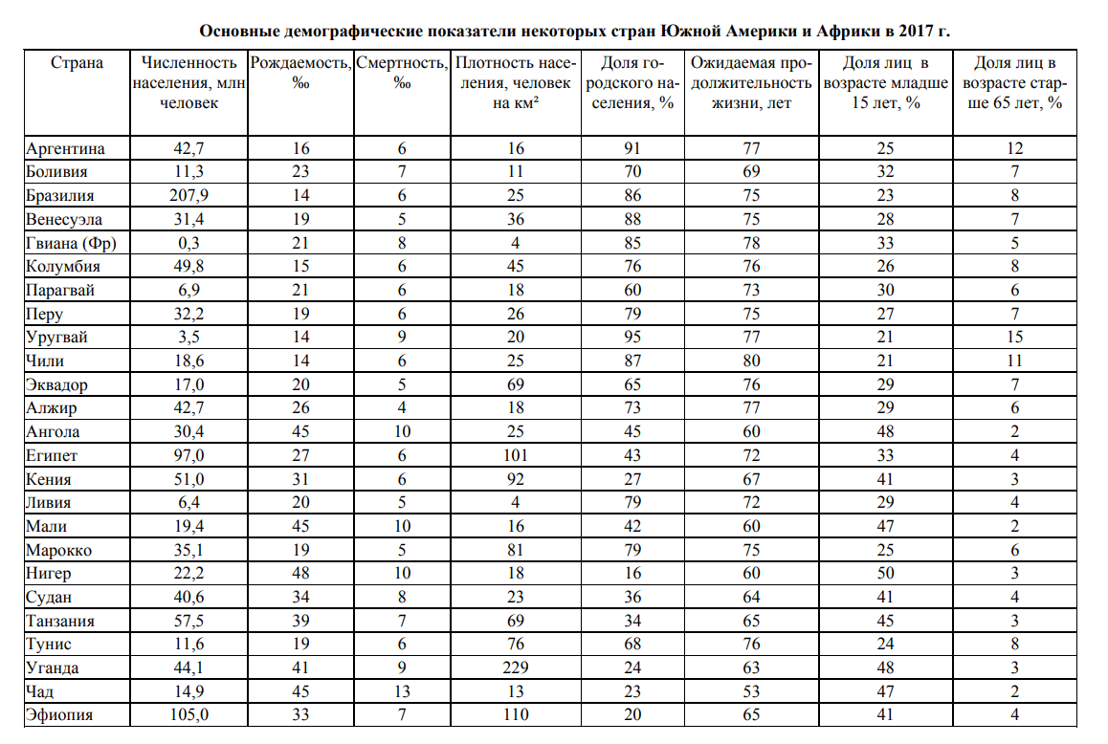


Slide 7
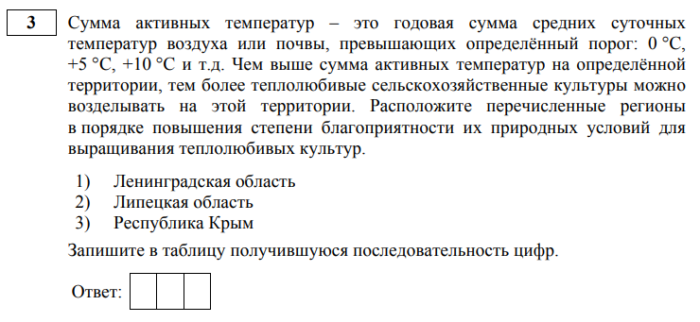
Выпускникам бывает сложно отметить верные утверждения в заданиях 8 и 12, ведь не сказано, сколько их должно быть. С заданиями 3, 4, 6, 7 и 9 будет непросто, если ученик плохо ориентируется по карте, не помнит показатели плотности населения или распространение сельскохозяйственных культур. Атласом пользоваться нельзя, так что вся надежда на собственные знания. Единственный способ справиться с такими вопросами — заучить материал.
2.1, 7.2.2, 7.2.4 Земля как планета. Климат России. Почвы
и почвенные ресурсы, размещение основных типов почв России.
1.7, 1.10.3 . Знать и понимать географические следствия размеров
и движений Земли, географические особенности природы России

Slide 8
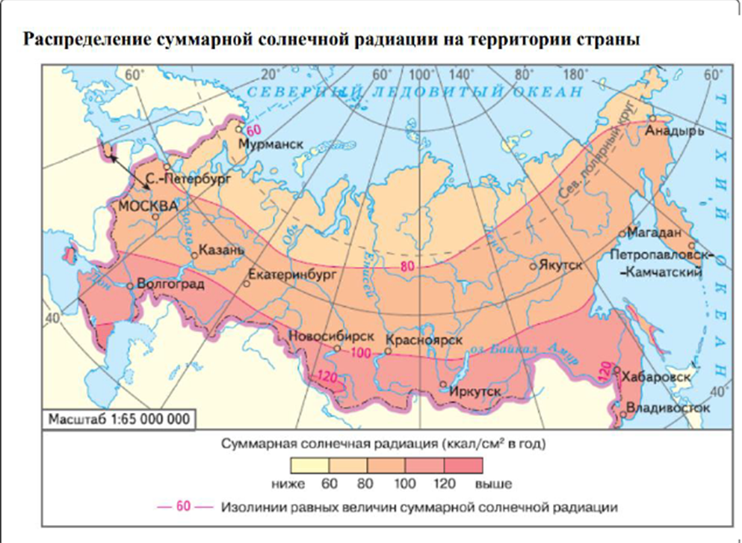
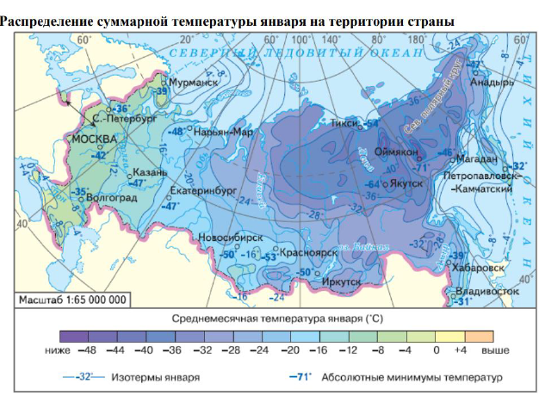

Slide 9
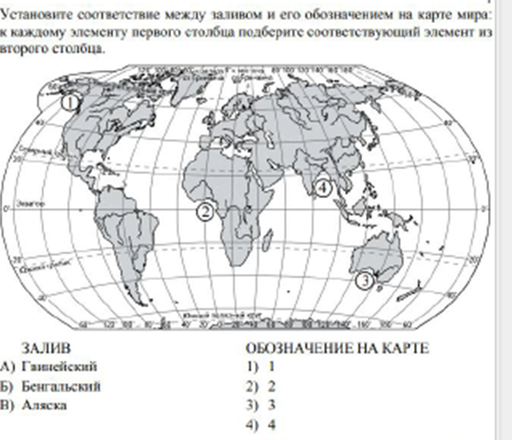


Задание 4. Особенности природы материков и океанов. Особенности распространения крупных форм рельефа материков и России.
Знать и понимать географические особенности природы материков и океанов
8 класс
7 класс

Slide 10
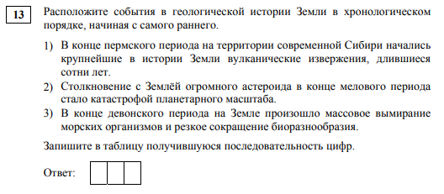
В задании 13, где нужно расположить события геологической истории в хронологическом порядке, выпускники теряются, так как предложения очень объёмные. Самое главное — выделить геологический период, о котором идёт речь. Основной ошибкой при выполнении задания является указание периодов геологической истории Земли не в том порядке. Кстати, чтобы их запомнить, можно использовать мнемонический приём — фразу, в которой первые буквы слов соответствуют первым буквам названий хронологических периодов: «Каждый отличный студент должен кушать пончики. Ты, Юра, мал — принеси нам чебурек». Названия периодов: кембрий, ордовик, силур, девон, карбон, пермь, триас, юра, мел, палеоген, неоген, четвертичный.

Slide 11
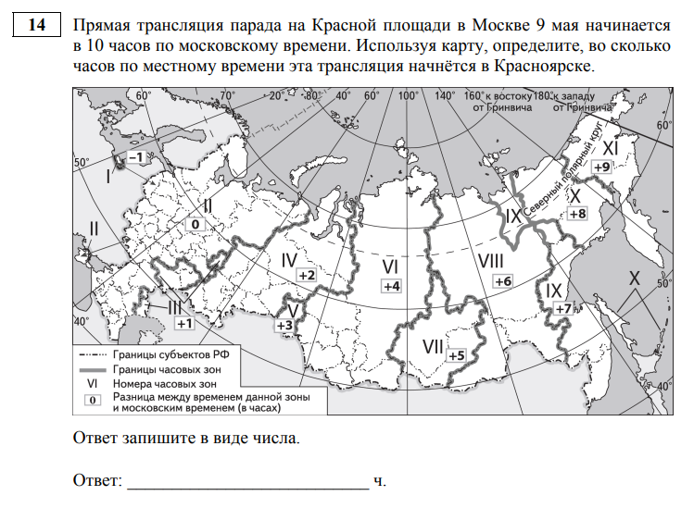
Вопрос про часовые пояса в задании 14 проверяет способность логически мыслить и выполнять арифметические вычисления. Здесь не требуется особых знаний по географии, поскольку вся информация для расчётов уже дана.

Slide 12
15 задание. 5.1. Ресурсообеспеченность 2.6.1. Умение оценивать ресурсообеспеченность отдельных стран и регионов мира, их демографическую ситуацию, уровни урбанизации и территориальной концентрации населения и производства; степень природных, антропогенных и техногенных изменений отдельных территории
Ресурсообеспеченность – это соотношение между величиной природных ресурсов и размерами их использования. Она выражается количеством лет, на которое должно хватить данного ресурса.
Ресурсообеспеченность = запасы / добыча (число лет)
Ресурсообеспеченность = запасы /численность населения
Ресурсообеспеченность – это соотношение между величиной природных ресурсов и размерами их использования. Она выражается его запасами из расчета на душу населения.

Slide 13
3 балла
Задание 22 на построение профиля местности, где важно понимать условные знаки и уметь читать их. В вопросе предлагается карта, и нужно по предлагаемой линии АВ построить профиль местности, то есть взглянуть сбоку на разрез. Здесь необходимо внимательно читать задание, а именно смотреть, через какое расстояние проведены горизонтали, и иметь в виду вертикальный и горизонтальный масштаб, которые указаны в условии.

Slide 14
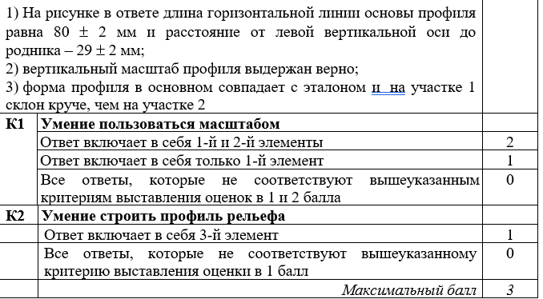

Slide 15
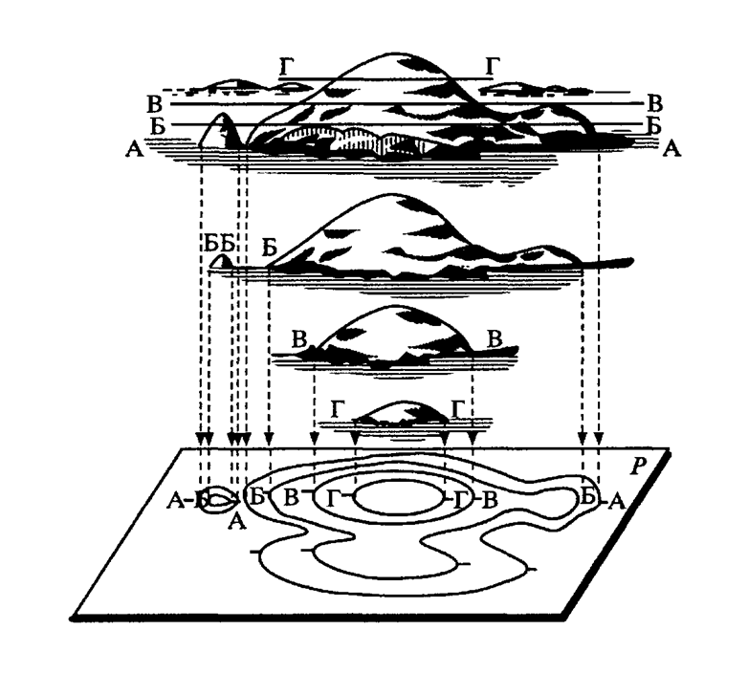
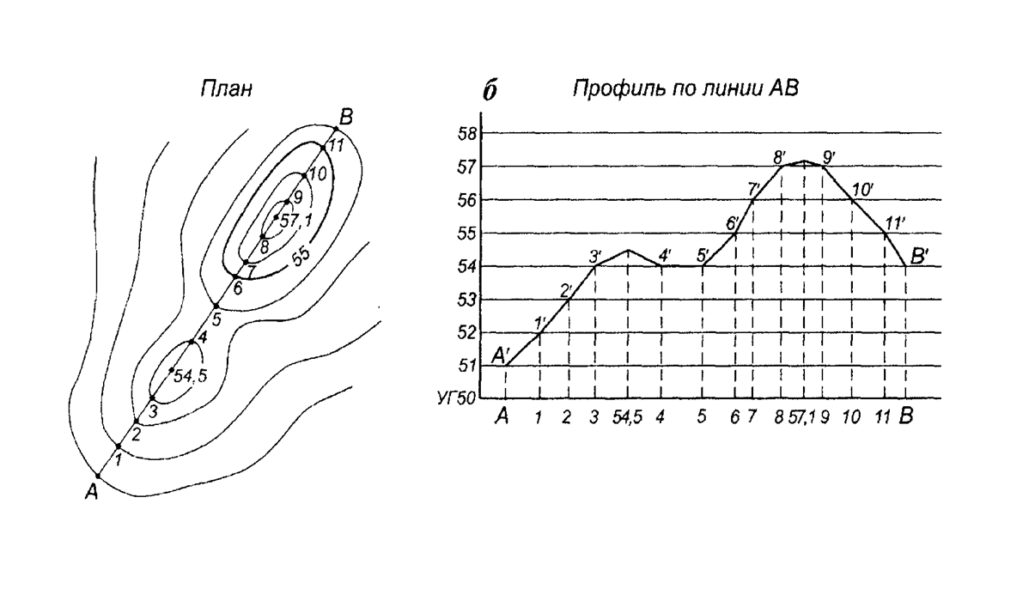

Slide 16
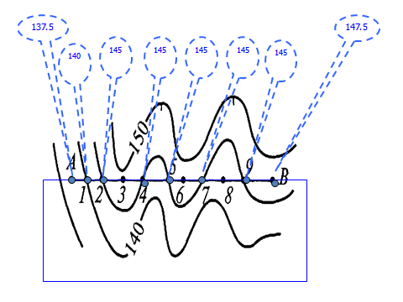


Slide 17
Ширина и глубина реки отмечается
произвольно
s
Ширина реки выполняется в масштабе, глубина - произвольно

Slide 18
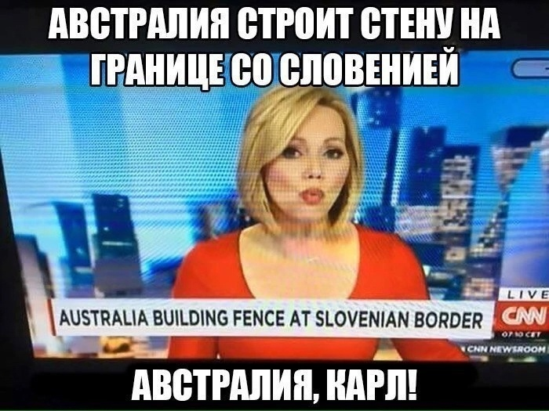

Ответ включает полностью все три или любые два из названных выше элемента, но в нём присутствует географическая ошибка –
снимается 1 балл!

Slide 19
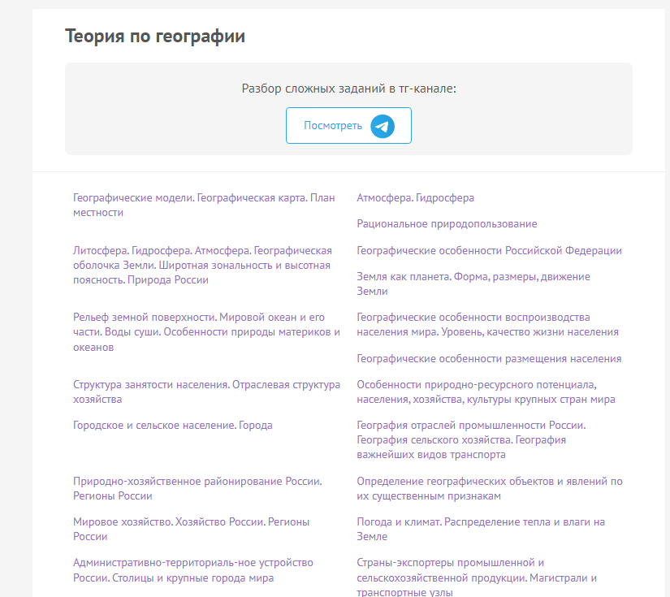
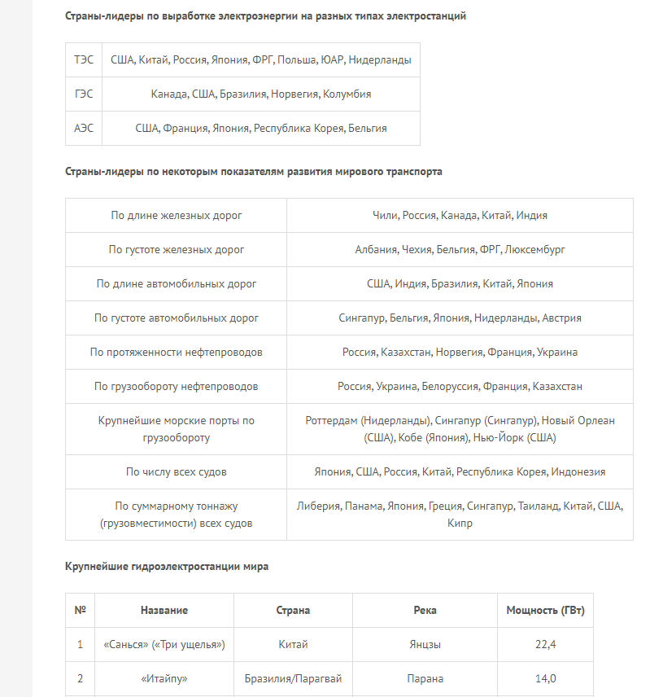
https://examer.ru/ege_po_geografii/teoriya

Slide 20
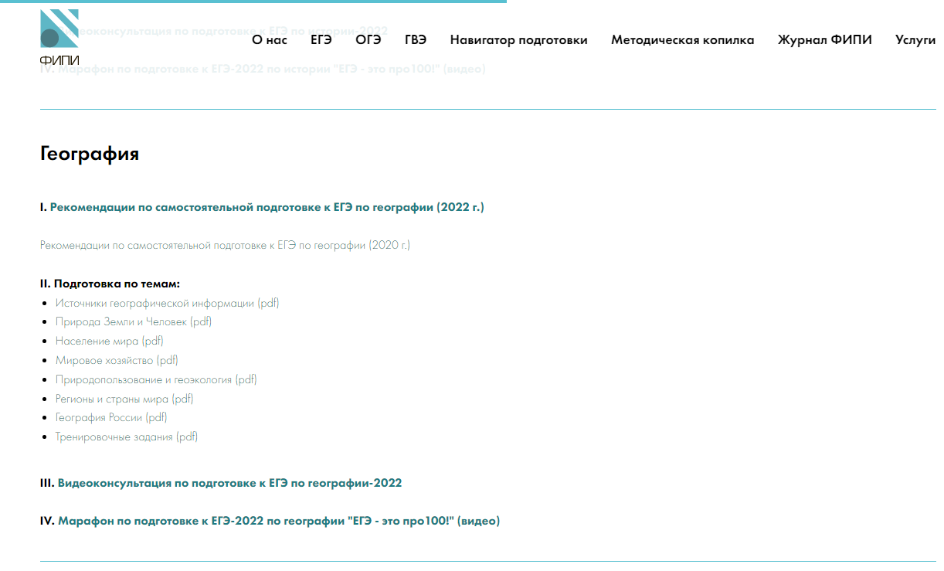

https://fipi.ru/navigator-podgotovki/navigator-ege

Slide 21
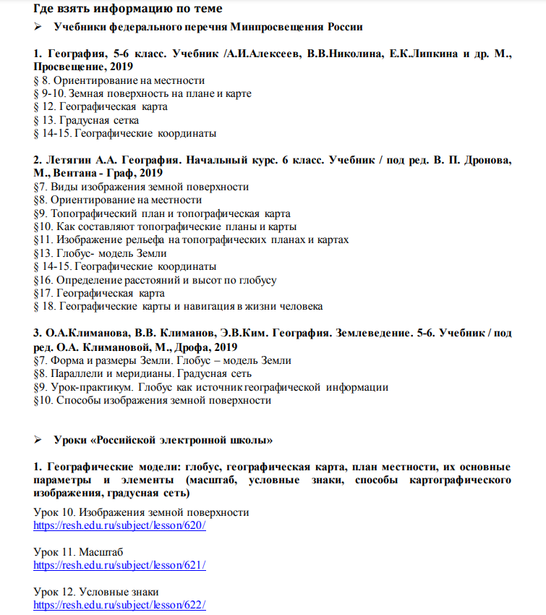
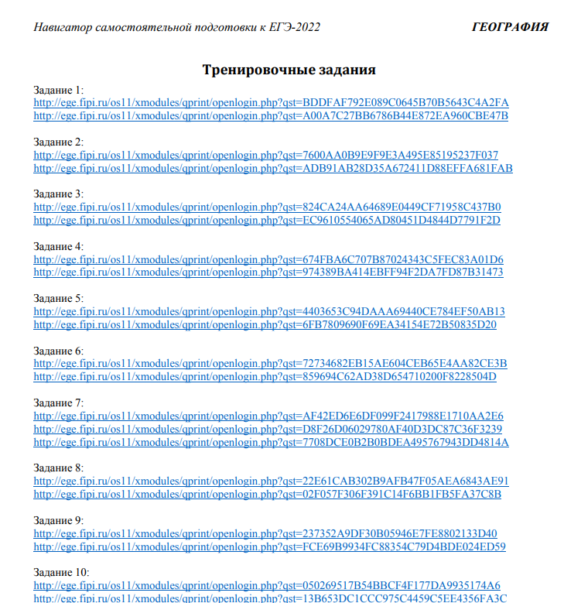


Slide 22
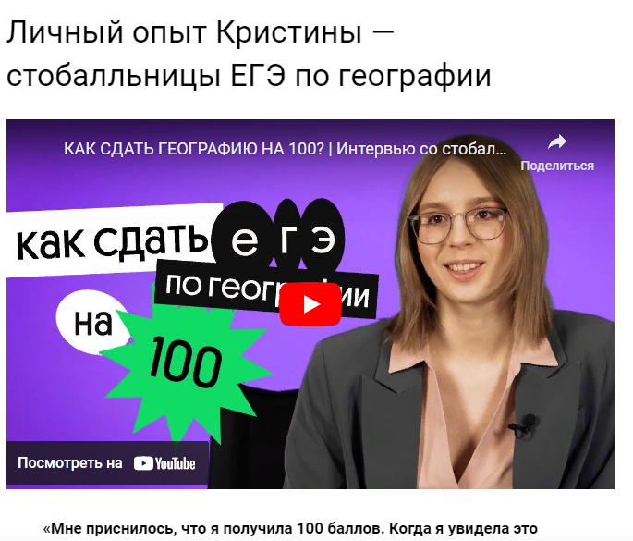


Slide 23
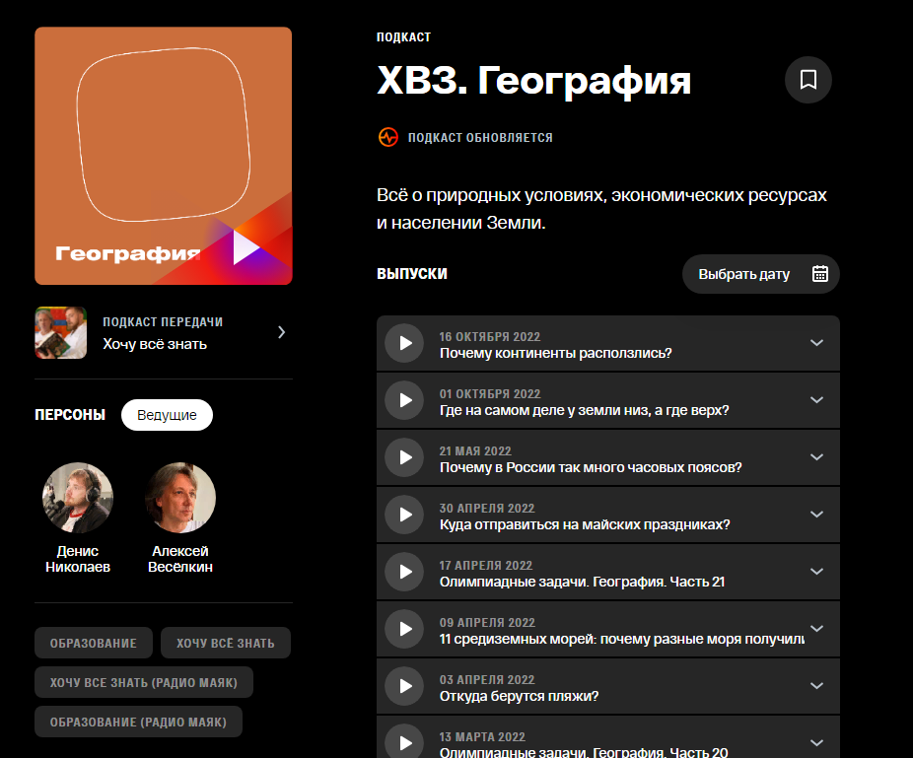
Топ приложений, подкастов, каналов для подготовки к ЕГЭ по географии:
Каналы National Geographic, Discovery для расширения кругозора.
География Мира – Викторина — приложение для запоминания географических фактов играючи.
География от ПостНауки — видеоподкасты и статьи на темы, которые точно встретятся в КИМе на экзамене.
ХВЗ. География — аудиоподкаст с решением олимпиадных задач и интересными лекциями.

Slide 24
— Страны и их столицы, а также субъекты РФ и административные центры нужно знать назубок.
‍— Главная трудность экзамена — отсутствие атласа под рукой. Придётся загрузить в свою память данные о плотности населения, распространении полезных ископаемых, энергетике, промышленности и сельском хозяйстве России и мира. Стоит уделить особое внимание тем разделам, которые даются с трудом.
‍— Во второй части экзамена не нужно искать подводные камни. Задания сформулированы чётко, и выполнять их нужно по алгоритму.
‍— К ЕГЭ по географии необходимо осмыслить и запомнить большой объём информации. Сделать это можно, только если действительно любишь предмет и искренне им интересуешься.

Slide 25

https://docs.google.com/forms/d/e/1FAIpQLSfI-t_Ikvp8xhBIIQqKon2loFbV792vQ3aLFMedLEstWXvLQg/viewform?usp=sf_link

